Slide 1
Miller-Rabin Primary Test
22” @레이

Slide 2
FlT
(Fermat’s Little Theorem)

Slide 3
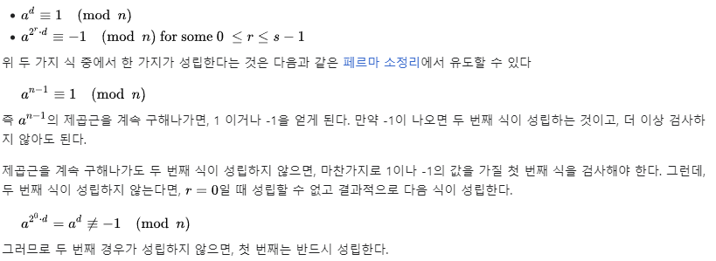
N이 소수인가?
P가 소수
$$p−1=2^{s}d$$

Slide 4
N이 소수인가?
100% 확실
N이 소수
거의? 확실
Miller-Rabin Primary Test

Slide 5
Miller-Rabin Primary Test

